Slide 1
Bayes Algorithm
Bayes Network vs Naive Bayes classification
Giảng viên: Lê Anh Cường
Nguyễn Trung Tính – 51603330
Nguyễn Tuấn Huy - 51603144

Slide 2
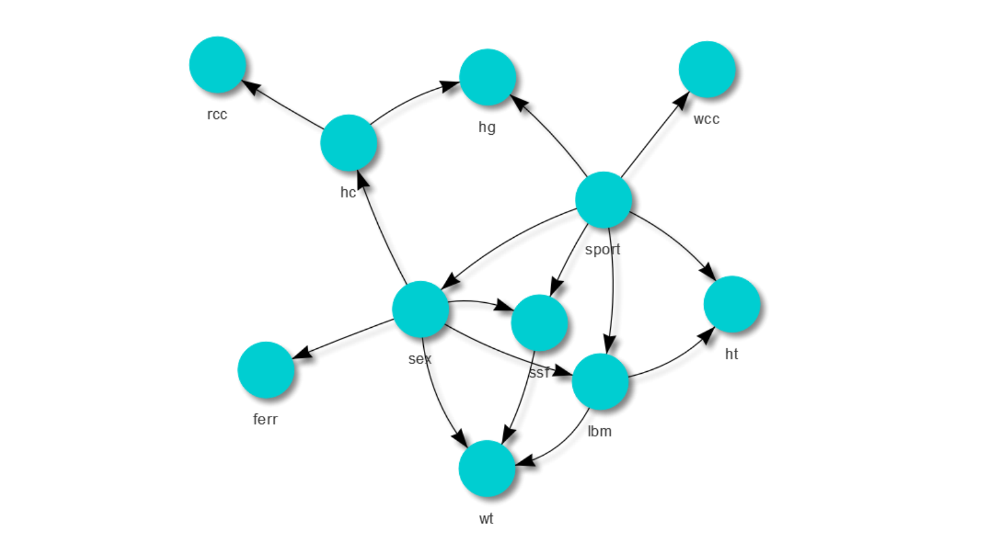
Bayes Network:
Là một đồ thị có hướng không có chu trình mà trong đó:
Các nút biểu diễn các biến
Các cạnh biểu diễn các quan hệ phụ thuộc thống kê giữa các biến và phân phối xác xuất địa phương (local) cho mỗi giá trị nếu cho trước giá trị của các cha của nó.

Slide 3
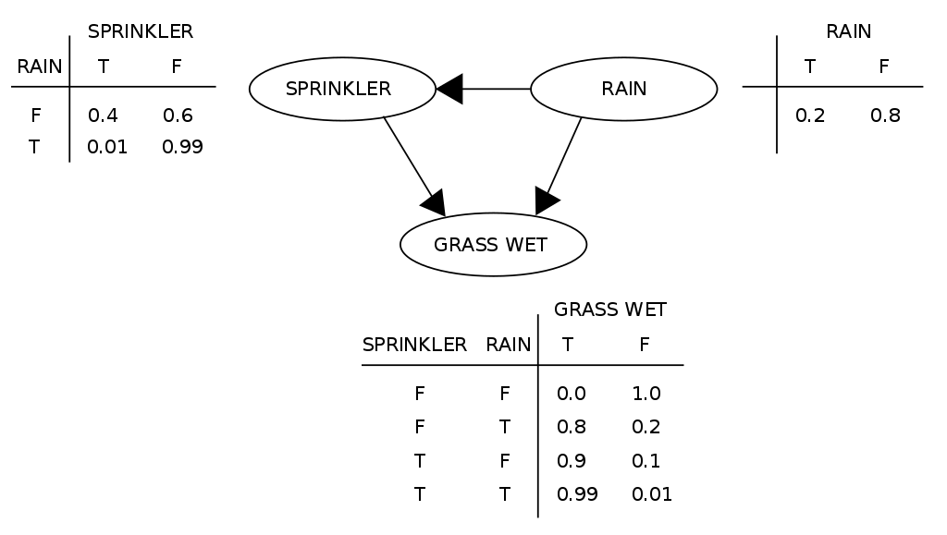
Bayes Network:
Xét ví dụ sau:

Slide 4

Bayes Network:
Ta có:
Trong đó:
G :Grass wet”→ (true/false)
S : “Sprinkler on” → (true/false)
R: “Raining” → (true/false)
Xác xuất trời mưa | cỏ ướt:

Slide 5

Bayes Network:

Slide 6

Naïve Bayes Algorithm:
Naive Bayes Classification (NBC) là một thuật toán phân loại dựa trên tính toán xác suất áp dụng định lý Bayes.
Công thức Bayes:

Slide 7
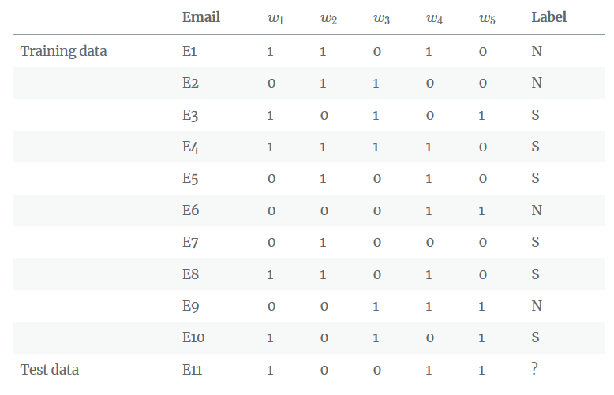
Naïve Bayes Algorithm:
Xét ví dụ:

Slide 8
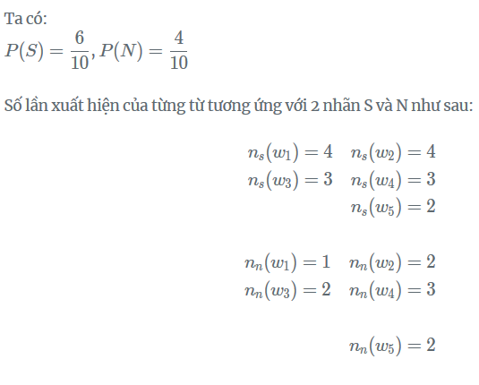
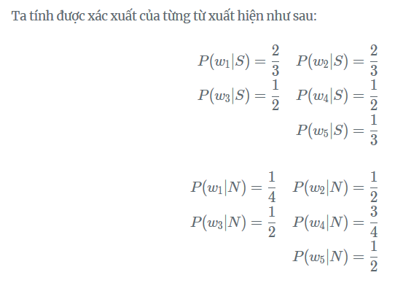
Naïve Bayes Algorithm:

Slide 9
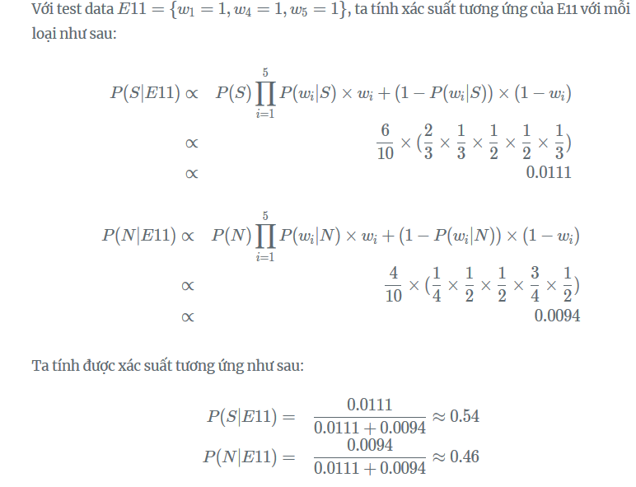
Naïve Bayes Algorithm:

Slide 10
Bayes Network vs Naive Bayes:
Mạng Bayes (Bayes Network) mô hình mối quan hệ giữa các tính năng theo một cách rất chung chung. Nếu bạn biết những mối quan hệ này là gì, hoặc có đủ dữ liệu để lấy chúng, thì có thể phù hợp để sử dụng mạng Bayes.
Naïve Bayes Classifier là một kỹ thuật để gán nhãn lớp cho các mẫu từ bộ nhãn có sẵn. Phương pháp này giả định mỗi giá trị của tính năng là độc lập và sẽ không xem xét bất kỳ mối tương quan hoặc mối quan hệ nào giữa các tính năng

Slide 11
THANK YOU

